Slide 1










Slide 2


Comunicação inicial
Fluxo de Ida
“Ok Google, falar com o sentinela da garagem”
Default Welcome Intent
Hello.mp3

Slide 3
Falar Texto
“Repita ipiranga”
Talk

Slide 4

Tocar Audio
“Rock”
“Risada”
“Olá”
“Fome”
“Lanche”
Rock
Laugh
Hello
Hungry
Lunch
Minions_Van_Halen.mp3
Hehehe.mp3
Hello.mp3
Bababa_Banana.mp3
Hmhm.mp3

Slide 5
Temperatura e umidade
“Umidade”
“Temperatura”
“Clima”
A temperatura na garagem é ...
Temperature

Slide 6
Jenkins
POST /list
GET /lists
DELETE /list/del
“Quais aplicações quebraram?”
“As aplicações que quebraram no jenkins são: garagem-auth na linguagem nodejs com a descrição: retorno nulo”
InsertApplication
GetApplications
RemoveApplication
ListApplications

Slide 7
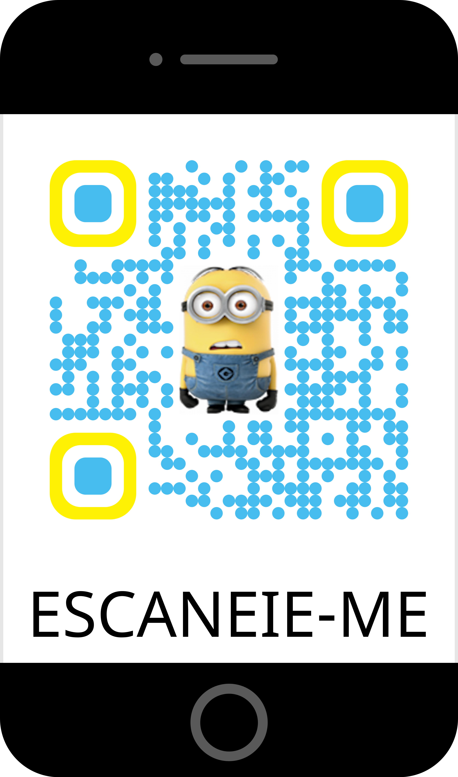


Mobile

Slide 8
Toca audio e usa sensores
Waken Up
Sleep
Stress
Relax
Hungry
Lunch
“Acorde”
“Durma”
“Estresse”
“Relaxe”
“Fome”
“Você já lanchou”
What.mp3
Go_to_Sleep.mp3
Restless.mp3
Hmhm.mp3
Bababa_Banana.mp3
Hmhm.mp3

Slide 9
Comunicação final
“tchau”
“até logo”
Exit Conversation

